Slide 1
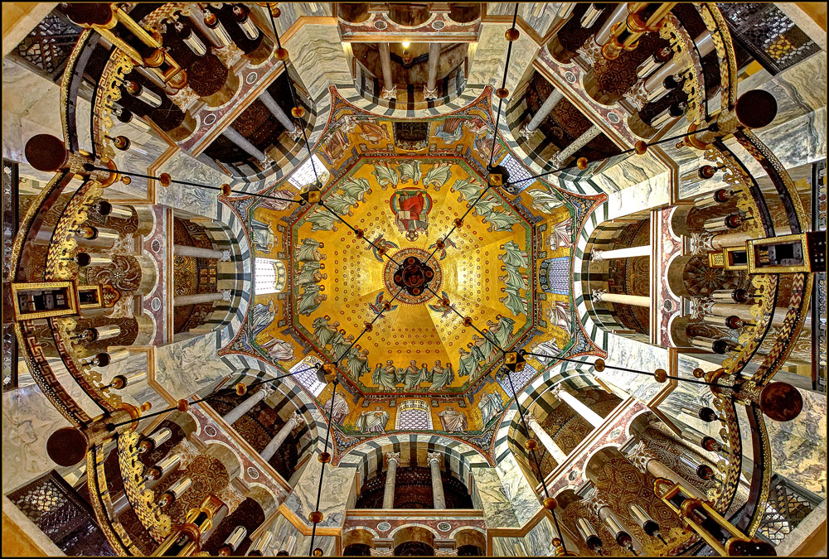
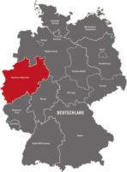
Aachener Dom
Den Aachener Dom gibt’s schon 796 nach Christus was so viel Bedeutet wie das es 1224 Jahre alt ist.
Tatsächlich ist der Aachener Dom 33m Hoch und wurde im negotischem stil Saniert.
Die Achener Oktogone ist 32m Breit und als der Oktogon erhöht wurde, wurde es mit acht Ziergiebeln und einer Kunstgalerie gebaut.
Ausgestattet. Die Oktogone ist über 600 Jahre als Krönungsstätte der deutschen Könige wie Otto I, Otto II, Otto III, Heinrich III und mehr bekannt.
The Aachen Cathedral was built after 796 Christus, it is 1224 years old.
The Aachen Cathedral is 33m high and was renovated in the negotiation style.
The Achen octagon is 32m wide and as the octagon was raised, it was equipped with eight decorative gables and an art gallery.
The Octagon has been for over 600 years as the coronation site of German kings such as Otto I, Otto II, Otto III, Heinrich III and others.

Slide 2
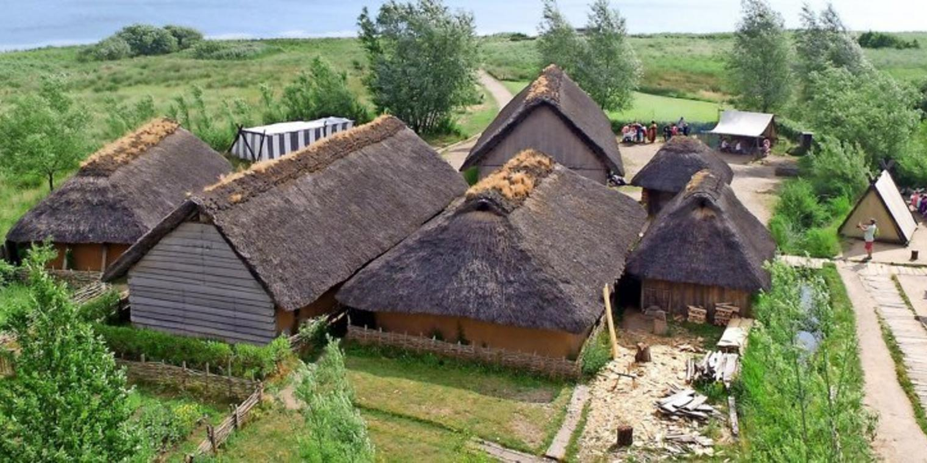
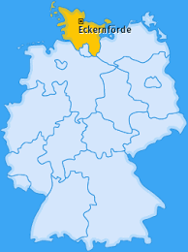
Archäologischer Grenzkomplex Haithabu und Danewerk
The Haithabu Archaeological Frontier Complex and Danewerk are former medieval Viking sites. They are located in today's districts of Schleswig-Flensburg and Rendsburg- Eckernförde between Hollingstedt and Windebyer Noor in northern Germany. Haithabu was an important trading place in the Viking Age, which was integrated into the border fortifications of the Danewerk.
Der Archäologische Grenzkomplex Haithabu und Danewerk sind ehemalige mittelalterliche Wikingerstätten. Sie liegen in den heutigen Kreisen Schleswig- Flensburg und Rendsburg- Eckernförde zwischen Hollingstedt und dem Windebyer Noor im Norden von Deutschland. Haithabu war ein wichtiger Handelsort der Wikingerzeit, der in die Grenzbefestigung des Danewerks eingebunden wurde.

Slide 3
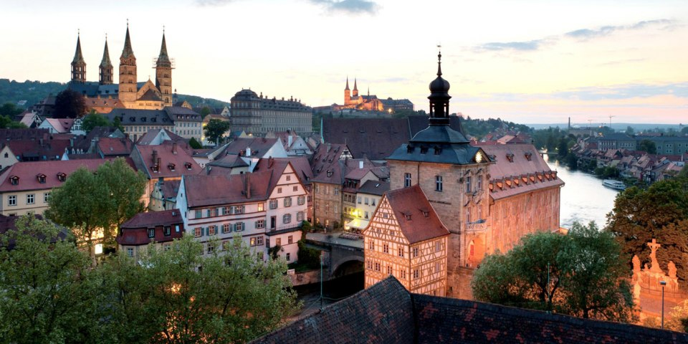
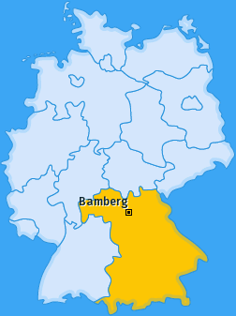
Altstadt von Bamberg
Ein einzigartiges historisches Stadtbild ist in mehr als 1000 Jahren gewachsen. Die Weltkulturerbestadt Bamberg wird vom größten unbeschädigten Altstädter Ensemble Europas gebildet. Rund 2400 denkmalgeschützte Häuser und das jahrhundertealte Gärtnerviertel bilden ein Gesamtkunstwerk. Spektakuläre Ornamente, reichhaltige Dekorationen und einzigartige Details schmücken die Fassaden.
A unique historical cityscape has grown over 1000 years. The World Heritage City of Bamberg is formed by the largest undamaged old town ensemlbe in Europe. Around 2400 listed buildings and the centuries-old gardener's quarter form a total work of art. Spectacular ornaments, rich decorations and unique details adorn the facades.

Slide 4
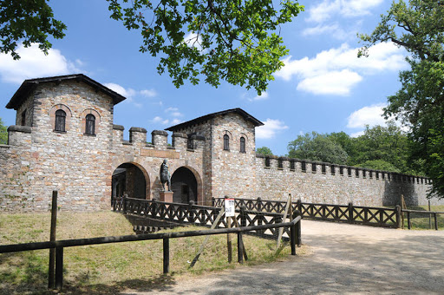
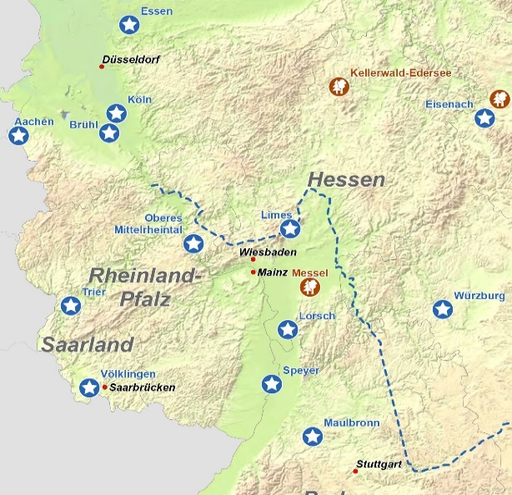
Der römische Grenzwall Limes verläuft durch die Bundesländer Bayern, Baden-Württemberg, Hessen und Rheinland-Pfalz. Er ist etwa 550 Kilometer lang und wurde vor 2000 Jahren von den Römern gebaut. Seit 2005 gehört der Limes zu den Weltkulturerben der UNESCO und ist ein Bodendenkmal.
Der Limes
Grenze des römischen Reiches
The Roman border wall Limes runs through the federal states of Bayern, Baden-Württemberg, Hessen and Rheinland-Pfalz. It is about 550 kilometres long and was built by the Romans 2000 years ago. Since 2005 the Limes has been a UNESCO World Heritage Site and is a ground monument.

Slide 5
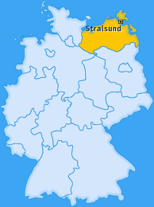
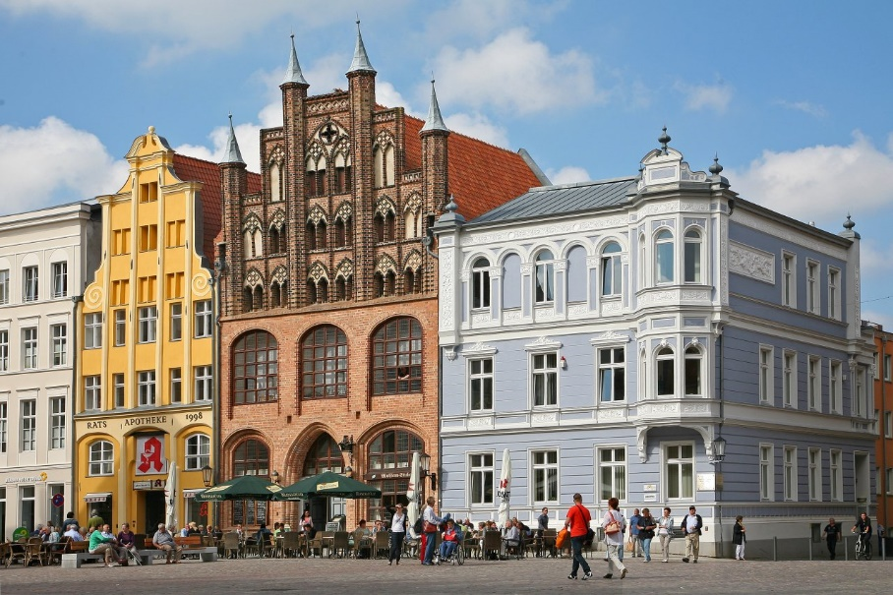
Die Altstädte von Stralsund und Wismar
Die Altstädte von Stralsund und Wismar liegen beide in Mecklenburg – Vorpommern. Gegründet wurde Stralsund im Jahr 1234 und Wismar im Jahr 1229.Die Altstadt gehören seit dem 27. Juni 2002 zum UNESCO –Welterbe, doch die Städte gehören nur teilweise dazu von Stralsund 80ha und Wismar 88ha, sie gehören ebenso zur Hanse. Die Hanse war das Kaufmännische Verbündens zwischen den Norddeutschen Städten im 17.jahrhundert.
The old towns of Stralsund and Wismar are both located in Mecklenburg -Vorpommern. Stralsund was founded in 1234 and Wismar in 1229, and the old town has been a UNESCO World Heritage Site since 27 June 2002, but the cities of Stralsund 80ha and Wismar 88ha are only partly part of it, they also belong to the Hanseatic League. The Hanseatic League was the commercial alliance between the North German cities in the 17th century.

Slide 6
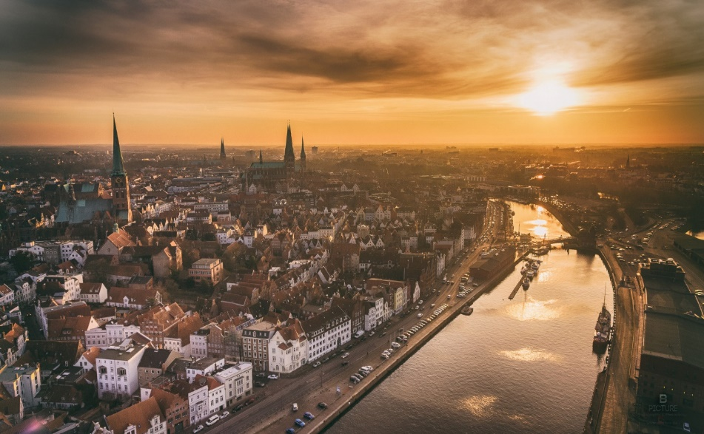
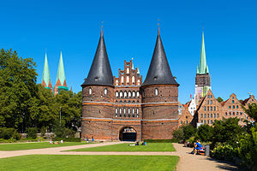
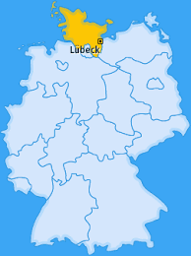
Hansestadt Lübeck
Lübeck ist eine norddeutsche Stadt, die sich durch ihre Gebäude im Stil der Backsteingotik auszeichnet. Diese entstanden im Mittelalter, als Lübeck die Hauptstadt der Hanse war. Das Holstertor aus Ziegeln, das 1478 fertiggestellt wurde und dazu diente, die Altstadt auf einer Insel in der Trave abzuschirmen.
Dies ist das Wahrzeichen der Stadt Lübeck. Dieses Gebäude nennt sich Holstertor.
Lübeck is a northern German city, which is characterized by its buildings in the style of brick Gothic. These originated in the Middle Ages when Lübeck was the capital of the Hanseatic League. The brick holster gate, which was completed in 1478 and was used to shield the old town on an island in the trave.

Slide 7
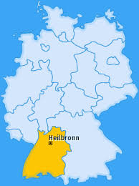
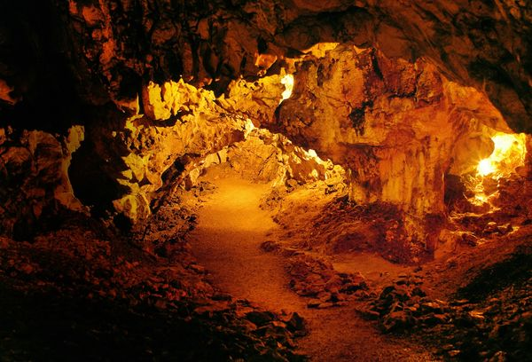
Höhlen & Eiszeitkunst der Schwäbischen Alb
Höhlen und Eiszeitkunst der Schwäbisch Alb umfasst die Fundorte der ältesten mobilen Kunstwerke der Welt. Man kann mehrere Höhlen der Schwäbisch Alb besuchen in denen man freigelegte Schmuck und Kunstwerke sehen kann.
Aber woher kommen diese Werke? Die ersten modernen Menschen ließen sich in der letzten Eiszeit vor 43.000 Jahren in Europa nieder. Natürlich gingen sie auch in die Schutz bietenden Höhlen der Schwäbisch Alb. Dort hinterließen sie die ältesten mobilen Kunstwerke der Welt.
Caves and ice age art of the Swabian Alb include the sites of the oldest mobile works of art in the world. You can visit several caves in the Swabian Alb where you can see exposed jewellery and works of art.
But where do these works come from?
The first modern humans settled in Europe during the last ice age 43,000 years ago. Of course they also went to the sheltering caves of the Swabian Alb. There they left behind the oldest mobile works of art in the world.

Slide 8
"The European Commission's support for the production of this publication does not constitute an endorsement of the contents, which reflect the views only of the authors, and the Commission cannot be held responsible for any use which may be made of the information contained therein."
Die Unterstützung der Europäischen Kommission für die Erstellung dieser Veröffentlichung stellt keine
Billigung des Inhalts dar, welcher nur die Ansichten der Verfasser wiedergibt, und die Kommission kann nicht
für eine etwaige Verwendung der darin enthaltenen Informationen haftbar gemacht werden.

